Slide 1




Analyser le comportement des utilisateurs de “HomeExchange” pour comprendre les leviers de renouvellement d’abonnement (2019-2021)
Encadré par :
Mme Kawtar Idhammou Ouyoussef
YASSINE

Slide 2

C’EST QUOI HOME EXCHANGE?

Slide 3
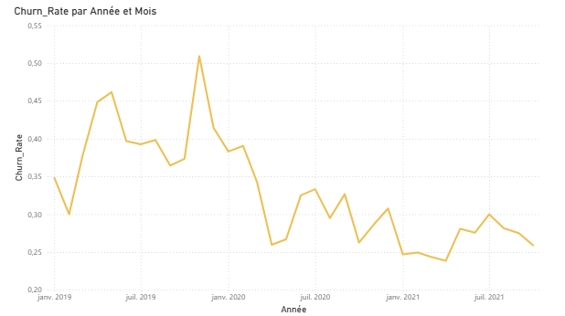

PROBLÉMATIQUE
Quels sont les facteurs clés qui déterminent si un membre renouvelle son abonnement ou quitte HomeExchange après sa période de vie ?
Autrement dis :
« Analyser les éléments déterminants qui ont contribué à chaque augmentation du taux de désabonnement. »

Slide 4
HYPOTHÈSES :
Home
About
Contact
H1 — Critères d’inscription
H2 — Expérience d’échange
Les caractéristiques et conditions d’inscription ont un impact significatif sur la probabilité de renouvellement des utilisateurs
La qualité de l’expérience vécue lors des échanges influence directement la décision des utilisateurs de renouveler ou non leur abonnement.
H3 — Facteurs externes
Des facteurs externes, indépendants de la plateforme, peuvent également influencer le comportement de renouvellement des utilisateurs.

Slide 5
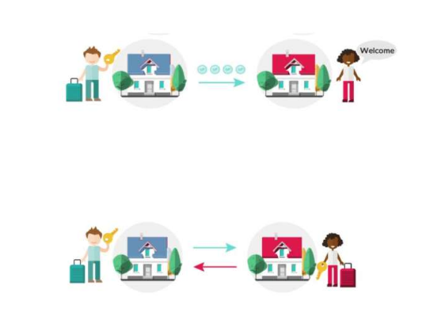
Types d'Échanges
Échange Non-Réciproque (GuestPoints) 💰
Définition : Un membre (le Guest) séjourne chez un autre membre (le Host) en échange d'une compensation via GuestPoints, au lieu de sa propre maison.
Rôles : Un membre agit uniquement comme Guest et l'autre agit uniquement comme Host pour cette échange, car il n'y a pas d'obligation pour le Host de séjourner chez le Guest en retour.
🔄 Échange Réciproque
Définition : C'est un échange direct de maisons où deux
membres s'accordent mutuellement pour séjourner
l'un chez l'autre
Rôles : Les deux membres jouent tour à tour le rôle de Guest (invité) et de Host (hôte), impliquant un mouvement bidirectionnel

Slide 6



Données Brutes
WORKFLOW DATA : DÉMARCHE ET OUTILS UTILISÉS
Tableau Exchanges
11 M lignes
21 colonnes
Nettoyage
Dataset Final
Data jointure
Nombre de lignes : 3 627 602 lignes
37 columns
Cle de jointure :
user_id
+
subscription_year
Jointure
Tableau Subscriptions
100 000 lignes
14 colonnes
Nettoyage
Outils Utilisés

Slide 7
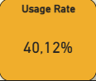
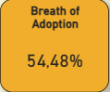
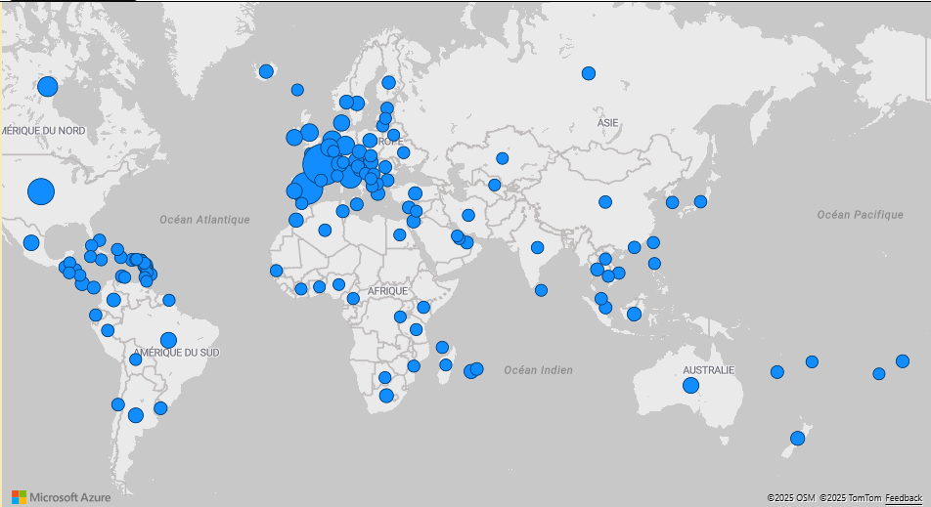
70K
utilisateurs inscrits, majoritairement en Europe, notamment en France.
utilisateurs
Un taux d’utilisateurs actifs stable, oscillant entre 38 % et 40 %.
Parmi les utilisateurs actifs ayant tenté un échange, environ 61 % ont réussi à finaliser au moins un échange.
Ce taux de finalisation a enregistré une hausse notable en 2021.

Slide 8
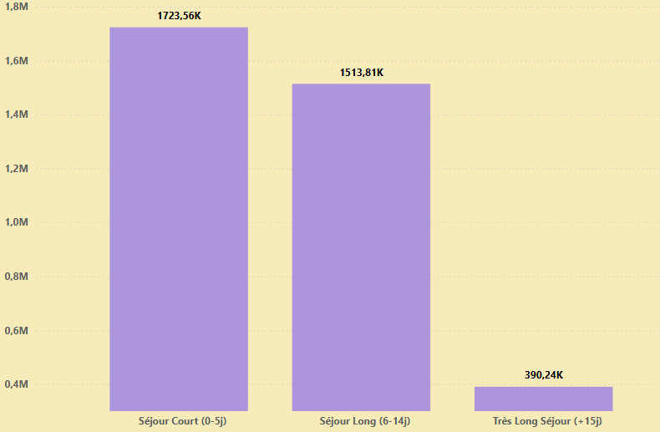
2.62 % D’ÉCHANGES RÉELLEMENT FINALISÉS SUR PLUS DE 3 MILLIONS INITIÉS
Les échanges finalisés concernent principalement des séjours courts, avec une durée moyenne de 5 jours(Non Réciproque).
Read More

Slide 9

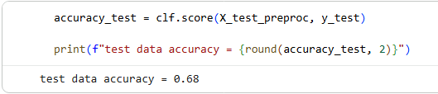
MACHINE LEARNING
Le modèle atteint une précision de 68,6 %, ce qui indique une capacité raisonnable à distinguer les utilisateurs susceptibles de renouveler de ceux à risque de churn.

Slide 10


RECOMMANDATIONS
Home
About
Contact
Suivi personnalisé : envoi de notifications ou emails pour rappeler aux utilisateurs de mettre à jour leurs disponibilités ou renouveler leur abonnement.
Assurance et garanties : proposer des assurances optionnelles pour couvrir les dommages ou imprévus.
Informations obligatoires à l’inscription: exiger le pays, la ville et le département pour garantir le bon déroulement des échanges.
Système de reviews obligatoire

Slide 11




MERCI
YASMINE EL KHALTI
RANIA EL ABYAD
YASSINE EZZAARATE

